Slide 1
Урок 6
C++

Slide 2
Лайфхаки у массивов

Slide 3
Хаки массивов
Задача: Пользователь вводит размер массива n * n. Заполните в двумерном массиве эл-ты главной диагонали значением 1 и выведите результат.

Slide 4
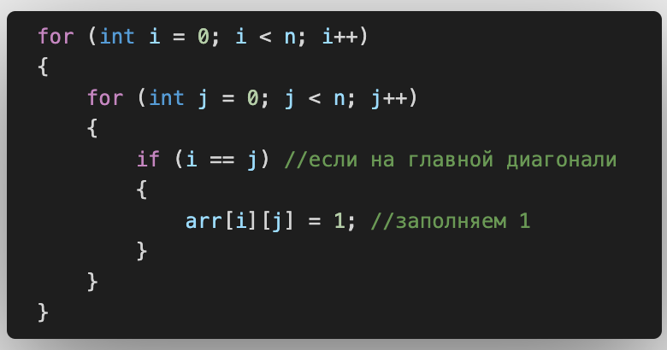
Хаки массивов
Листинг:

Slide 5
Хаки массивов
Листинг:
Можно обойтись без if?

Slide 6
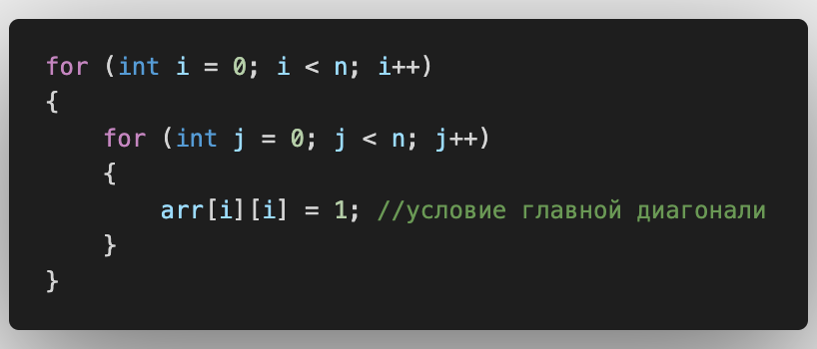
Хаки массивов
Листинг:
Да

Slide 7
Хаки массивов
Листинг:
Нужно ли теперь проходить n * n раз?

Slide 8
Хаки массивов
Листинг:
Нужно ли теперь проходить n * n раз? НЕТ

Slide 9
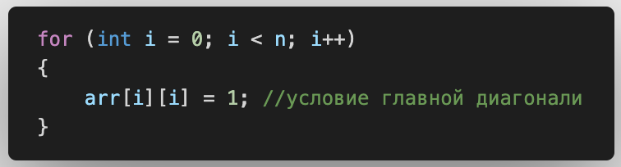
Хаки массивов
Листинг:

Slide 10
Хаки массивов
Листинг:
Уменьшили кол-во итераций (сложность) в n раз.

Slide 11
Хаки массивов
Листинг:
Для главной диагонали

Slide 12
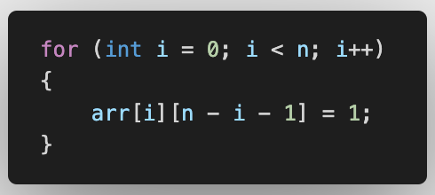
Хаки массивов
Листинг:
Для побочной диагонали

Slide 13
Разбор ДЗ

Slide 14
Разбор дз
4 задача:
Задача: Пользователь вводит размер массива n * n и вводит значения. Требуется найти сумму эл-тов над главной диагональю.

Slide 15
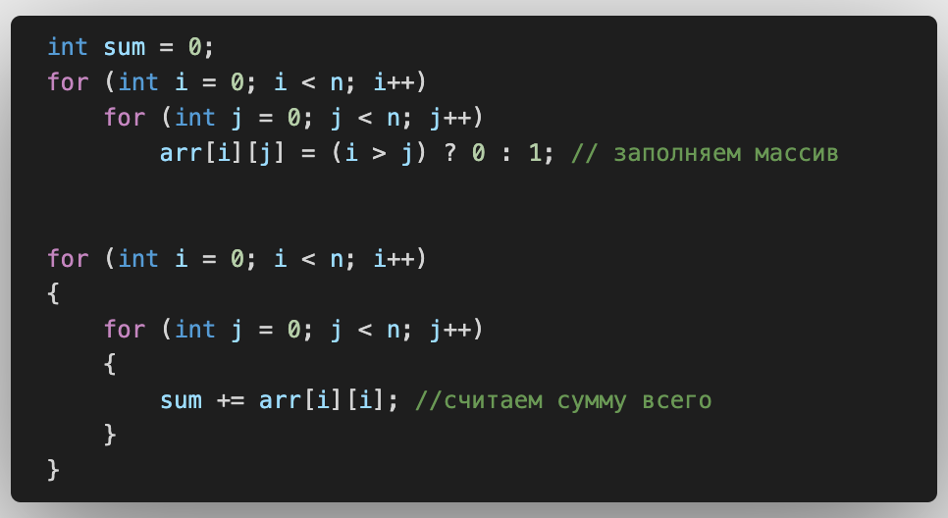
Разбор дз
4 задача:

Slide 16
Разбор дз
4 задача:
Однако лучше расширять возможное решение

Slide 17
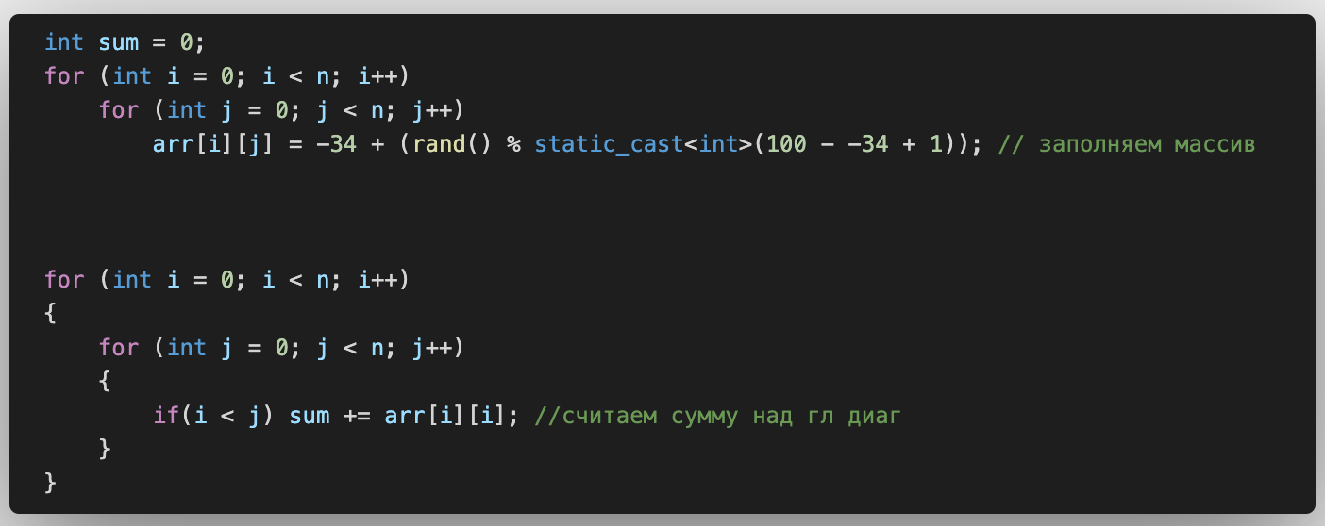
Разбор дз
4 задача:
Заполняем рандомно + считаем сумму над главной диагональю

Slide 18
Разбор дз
5 задача:
Задача: Пользователь вводит размер массива n * n. Массив заполняется случайными числами. Требуется найти произведение элементов побочной диагонали.

Slide 19
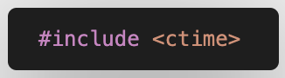
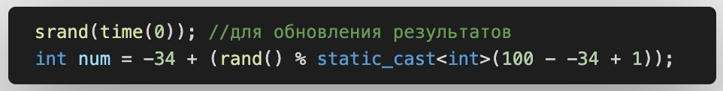
Генератор чисел
Шаги:

Slide 20
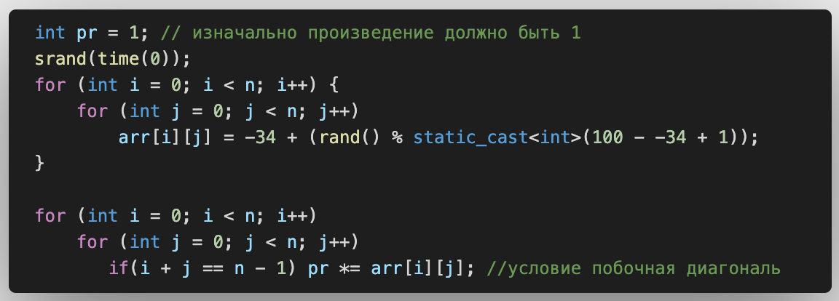
Разбор дз
5 задача:

Slide 21
Повтороение

Slide 22
Что такое двумерный массив?

Slide 23
Как хранится?

Slide 24
Функции

Slide 25

Функции
Функции — это блоки кода, выполняющие определенные операции.

Slide 26
Функции
Виды:
Возвратные – функции, который имеют определенный тип и что-то возвращают (int, float, double и т.д.).
Невозвратные – функции неопределенного типа. (void).

Slide 27
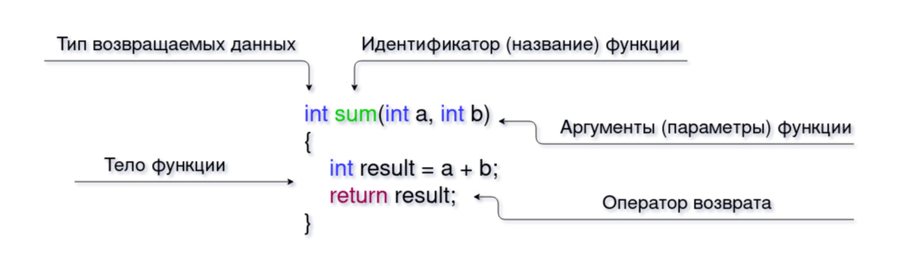
Функции
Синтаксис:

Slide 28
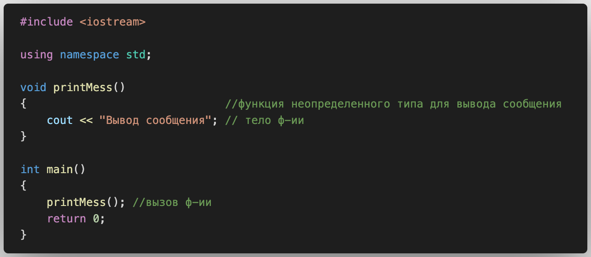
Функции
Листинг:
Описываем ф-ию перед основной ф-ией.

Slide 29
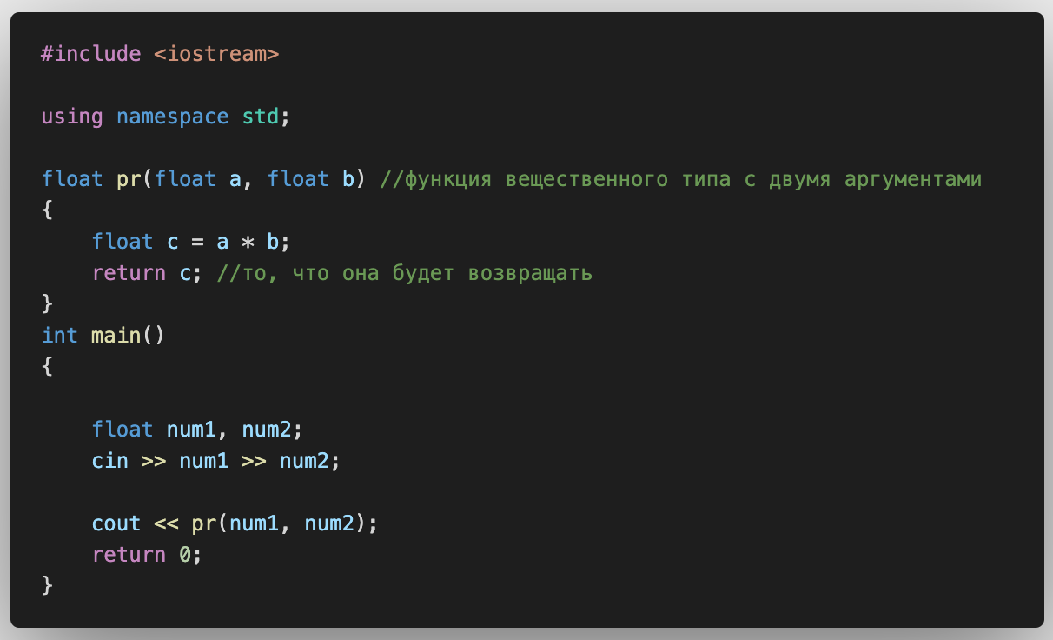
Функции
Листинг:
Функция вещественного типа (вар 1)

Slide 30
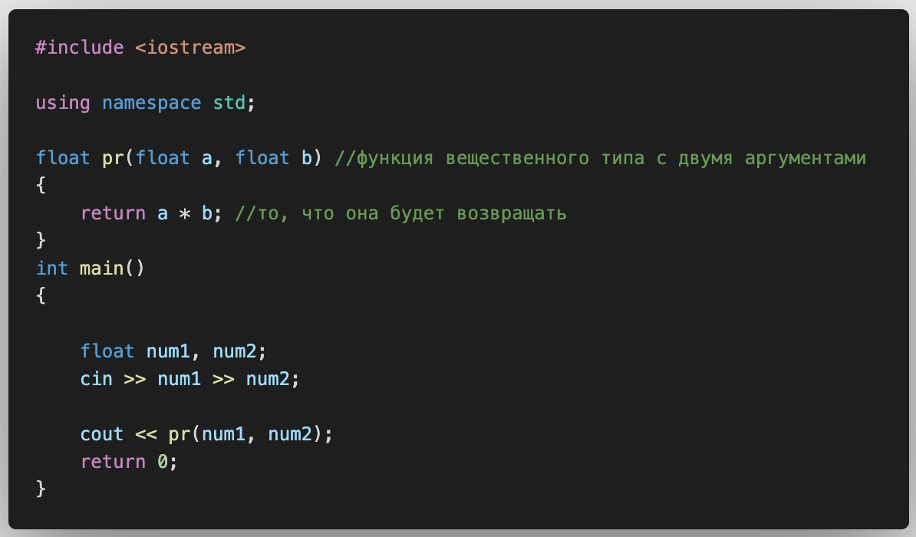
Функции
Листинг:
Функция вещественного типа (вар 2)

Slide 31
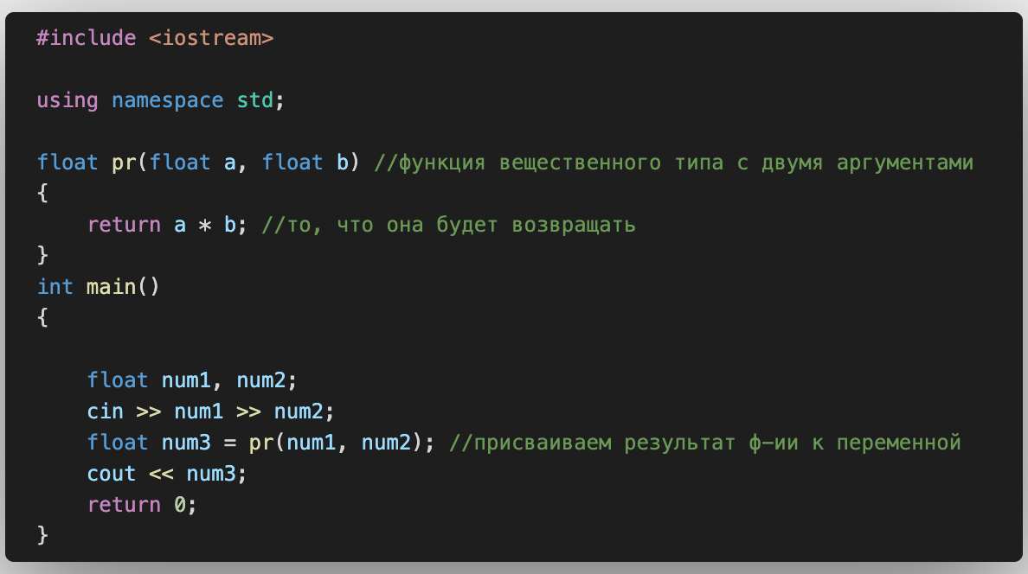
Функции
Листинг:
Функция вещественного типа (вар 3)

Slide 32
Задача
Задача: Пользователь вводит два вещественных числа (длина и ширина). Напишите ф-ию нахождения периметра и площади.

Slide 33
Задача
Задача: Пользователь в пред. задаче посчитал периметр и площадь. Напишите ф-ию, которая выводит значение переданной переменной на экран.

Slide 34
Задача
Задача: оптимизируйте предыдущие задачи и допишите ф-ию ввода значения.

Slide 35
Можно ли использовать ф-ию внутри ф-ии?

Slide 36
Какую ф-ию нужно описать в первую очередь?

Slide 37
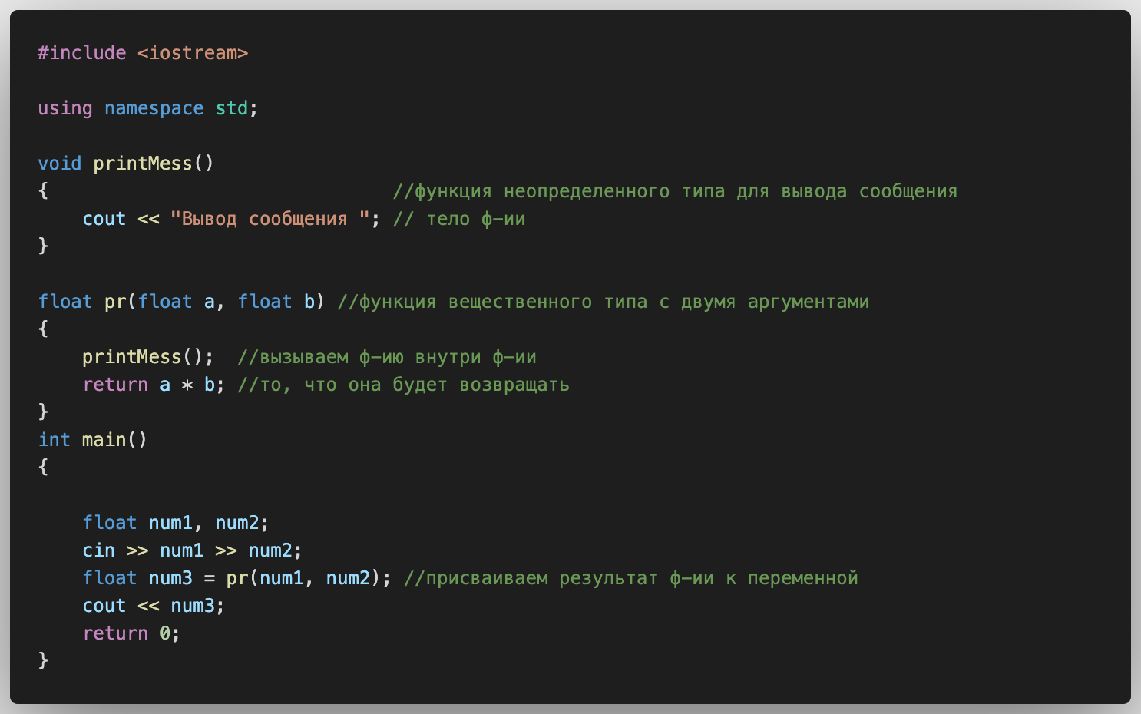
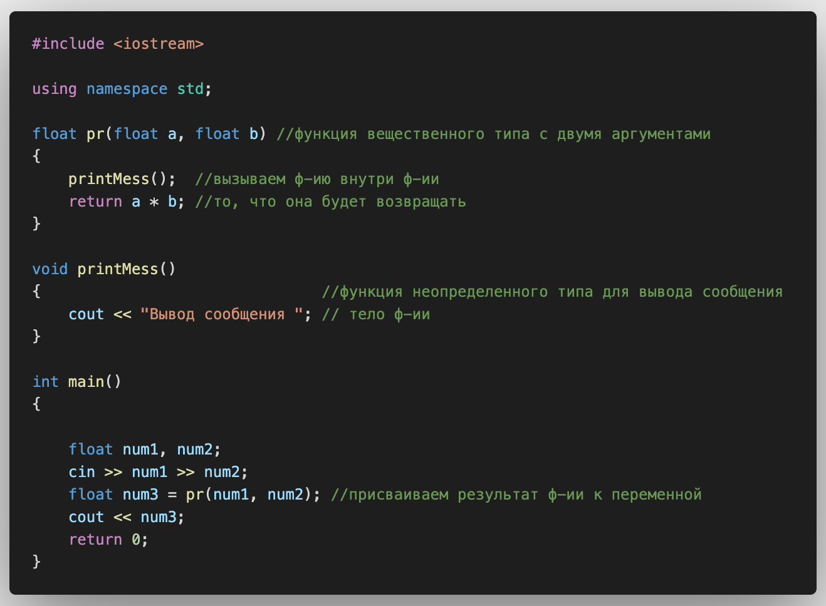
Функции
1
2
В каком варианте не будет ошибки?

Slide 38
Функции
Компилятор читает программу последовательно

Slide 39
Прототипы функций

Slide 40
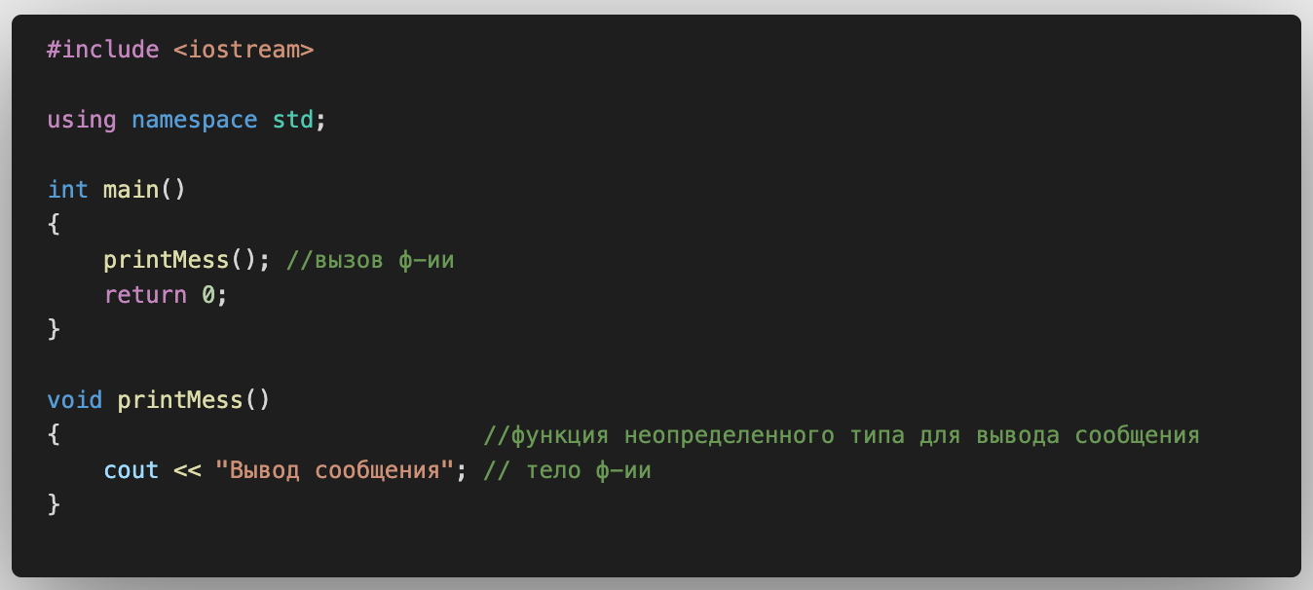
Функции
Листинг:
Можно ли сделать так?

Slide 41
Функции
Листинг:
Хотелось бы, но будет ошибка компиляции(

Slide 42
Почему не пройдет компиляция?

Slide 43
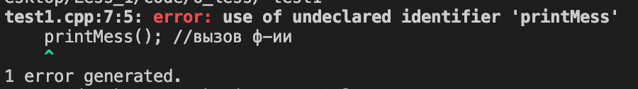
Почему не пройдет компиляция?

Slide 44
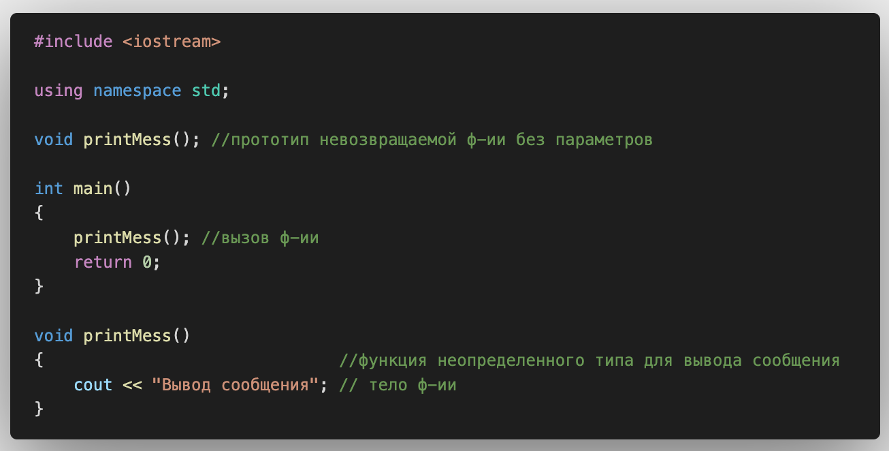
Прототипы
Прототип функции — объявление функции, не содержащее тела функции, но указывающее имя функции, типы аргументов и возвращаемый тип данных.
Листинг:

Slide 45
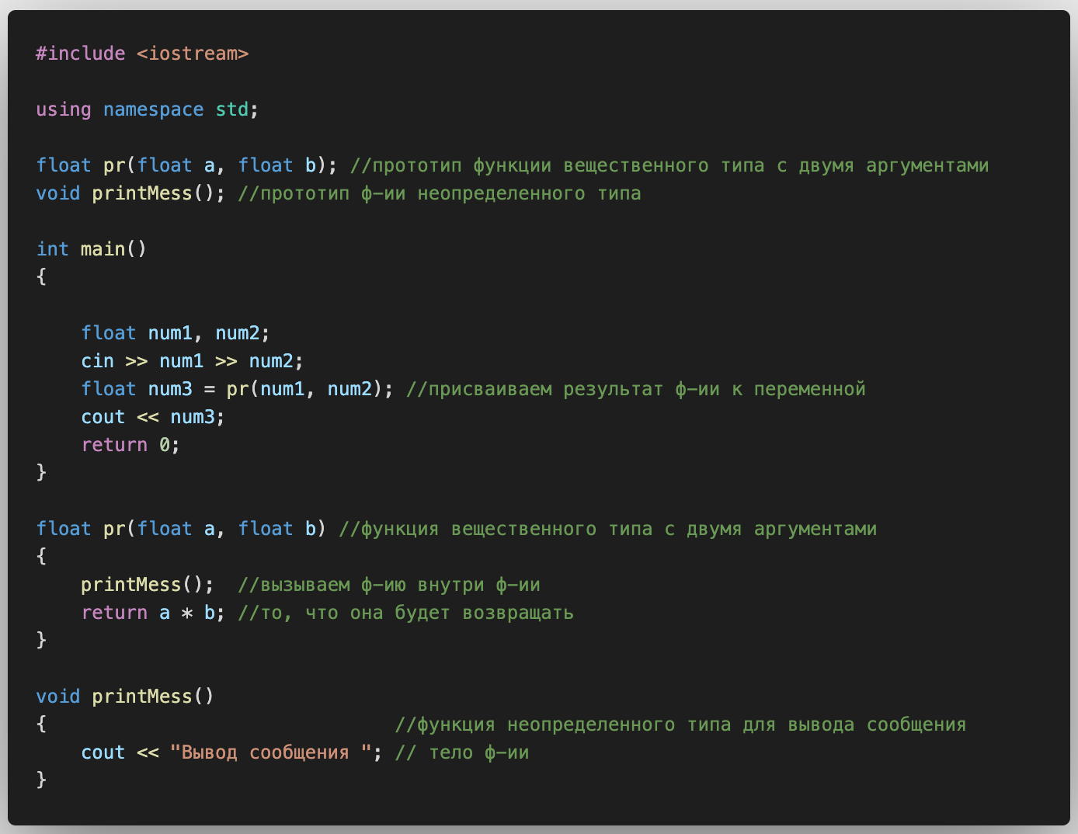
Прототипы
Листинг:
Убиваем двух зайцев одновременно

Slide 46
Прототипы
Листинг:
Пишем красивый код и нам не важна последовательность объявления.

Slide 47
Задача
Задача: напишите ф-ию решения квадратного уравнения и функцию вывода.
На вход: три переменные (коэффициента) a, b, c.

Slide 48
Прототипы
Приятный момент
При объявлении прототипа необязательно указывать название переменных (типы оюязательны), но нужно при объявлении самой ф-ии.

Slide 49
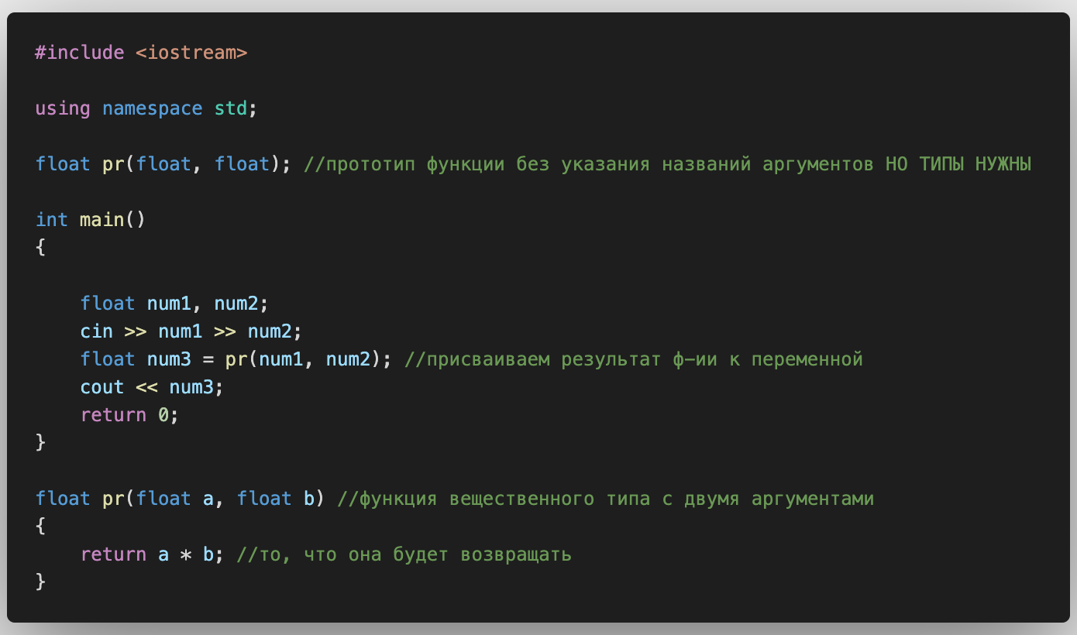
Прототипы
Листинг:

Slide 50
Задача
Задача: напишите ф-ию вывода одномерного массива. (void)

Slide 51
Задача
Задача: напишите ф-ию вывода двумерного массива. (void)

Slide 52
Перегрузка функций

Slide 53
Что такое перегрузка?

Slide 54
Задача
Задача: напишите ф-ию суммы для двух целых и вещественных чисел.

Slide 55
Перегрузка
Перегрузка — это возможность использовать одну и ту же функцию для разных типов данных.
Полиморфизм - способность функции обрабатывать данные разных типов.

Slide 56
Перегрузка
Перегрузка — это возможность использовать одну и ту же функцию для разных типов данных.
Полиморфизм - способность функции обрабатывать данные разных типов.
перегруженная функция = полиморфная функция

Slide 57
Почему это удобно?

Slide 58
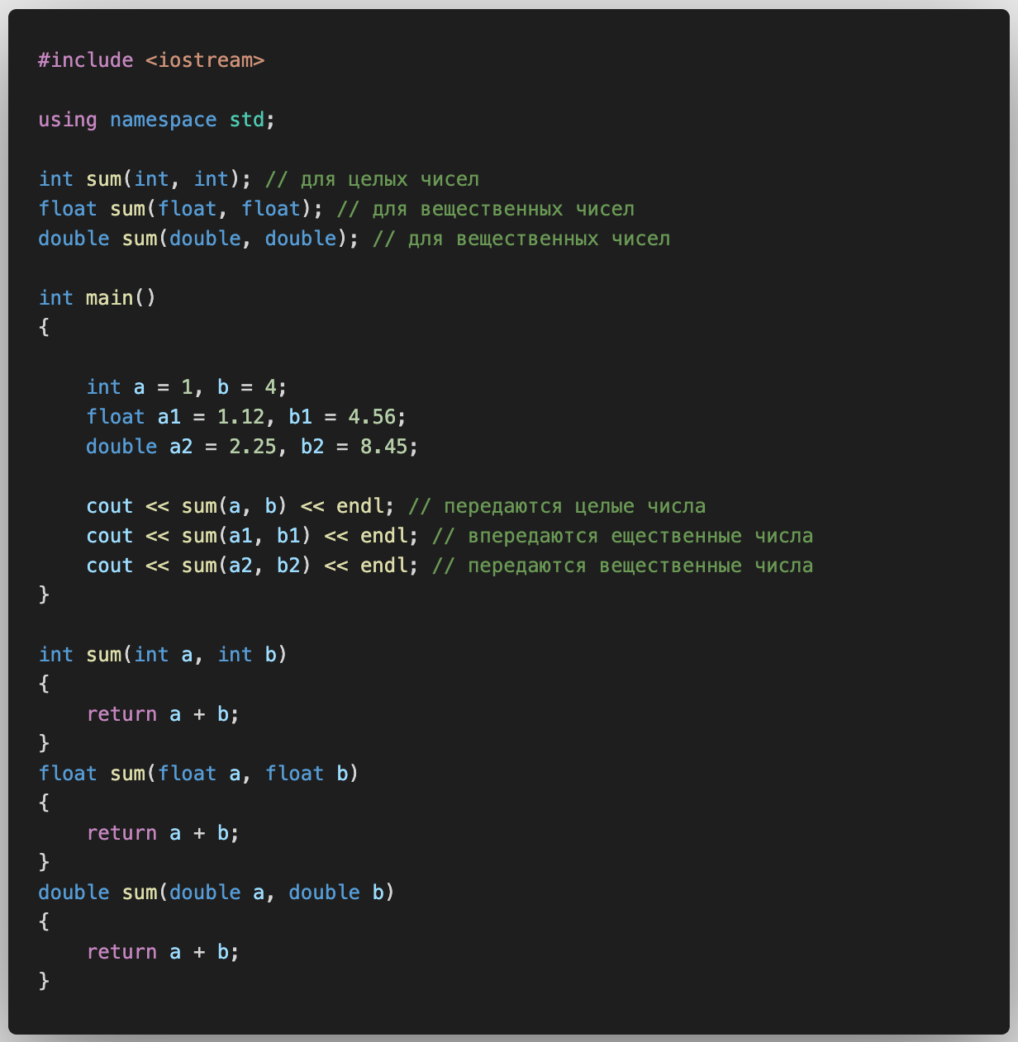
Перегрузка
Не зависим от типов поступающих переменных.

Slide 59
Задача
Задача: Пользователь вводит три числа числа (три стороны). Напишите ф-ию нахождения площади. (учтите разные типы данных).

Slide 60
Рекурсия

Slide 61
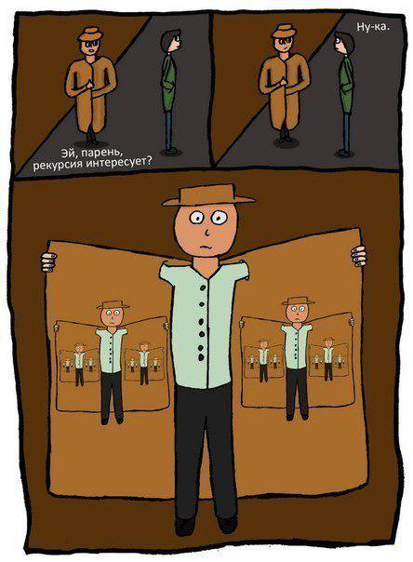
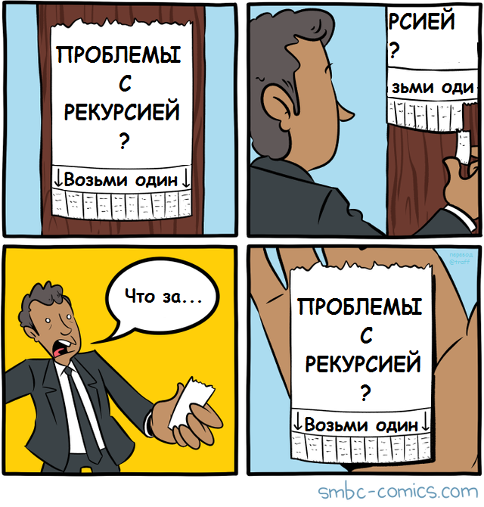
Что такое рекурсия?

Slide 62
Рекурсия
Функция является рекурсивной, если оператор в теле функции вызывает функцию, содержащую данный оператор.
Вызов самой функции внутри нее.

Slide 63
Задача
Задача: По приезду в лилипутию жителей земли встречает конвертер валют. 1 рубль = 1.33 лилипутским дублонам.
Переведите рубли в дублоны и выведите эту сумму, если пользователь вводит отрицательно число, попросите ввести снова.

Slide 64
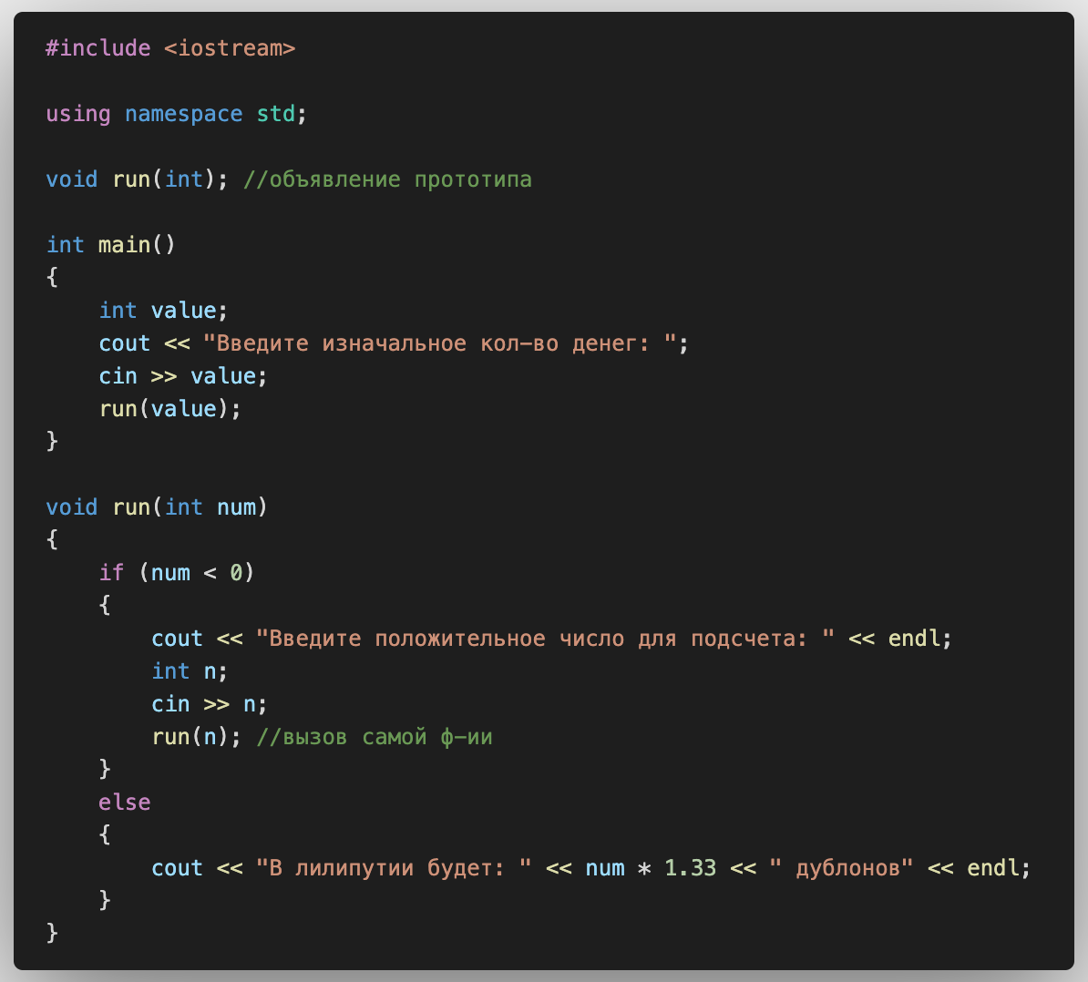
Рекурсия
Листинг:

Slide 65
Рекурсия
Задача:
Выведите факториал до введенного числа.

Slide 66
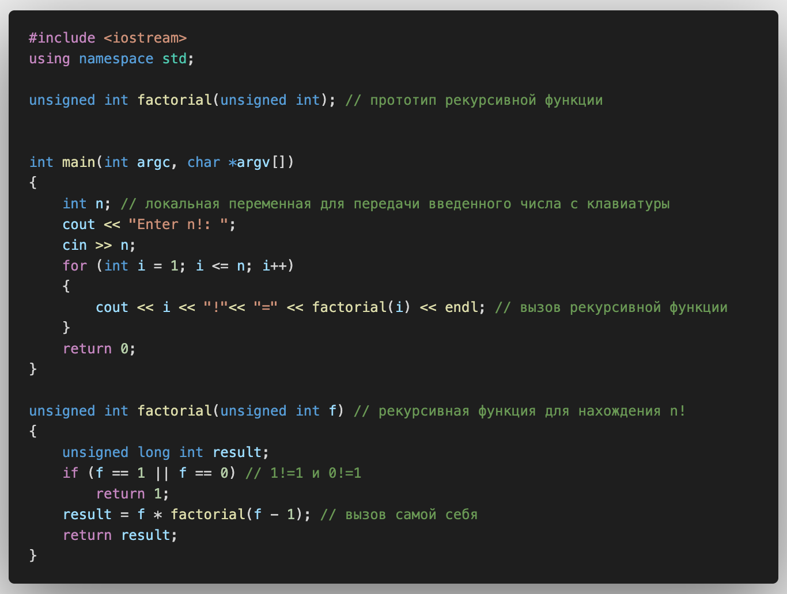
Рекурсия
Листинг:

